Slide 1
Introdução às Portas Lógicas
Arquitetura Computacional
Pablo Balman Cereja Badini – Informática Básica
Bruno Policarpo

Slide 2
O que são portas lógicas?
Portas lógicas são dispositivos que operam e trabalham com um ou mais sinais lógicos de entrada para produzir uma e saída, dependente da função implementada no circuito. Essas portas são utilizadas no desenvolvimento de computares e/ou dispositivos eletrônicos.
Hoje, na nossa introdução à esse assunto, veremos as portas mais básicas utilizadas para essa finalidade.

Slide 3
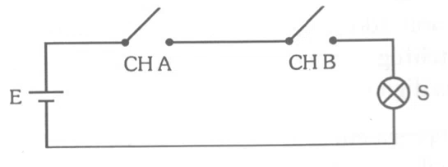
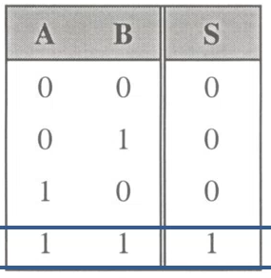
Porta “And” ou “E”
A porta “And” apenas dá sinal positivo quando suas duas entradas também forem positivas. Ou quer dizer, quando tivermos “1” e “1”, o resultado será “1”. Fora isso, não haverá resultado positivo.

Slide 4
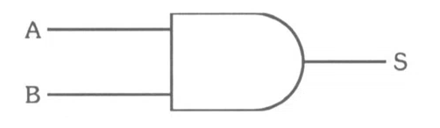
Este é o símbolo que representa a porta lógica “AND”

Slide 5
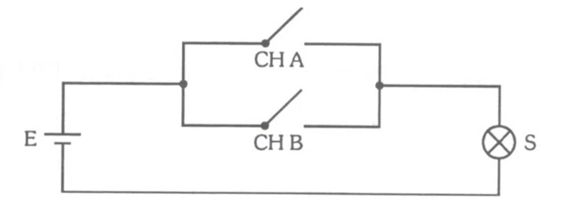
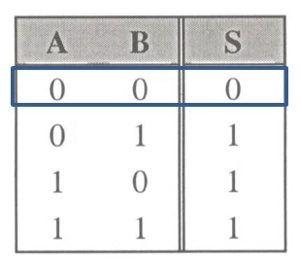
Porta “OR” ou “OU”
Na porta “OU”, se qualquer chave possuir o valor positivo, o resultado será positivo. A saída dessa porta só será negativa, ou de valor “0”, se ambas as entradas forem “0”.

Slide 6
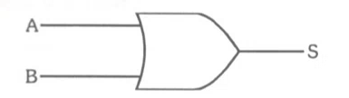
Este é o desenho da porta lógica “OR”

Slide 7
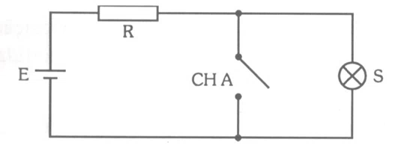
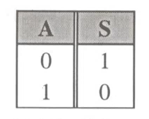
Porta “NOT” ou “NÃO”
A porta “NOT” inverte todos os valores que passam por ela, ou quer dizer, o valor “1” vira “0” e o valor “0” vira “1”.

Slide 8

Desenho da porta “NOT”

